Slide 1

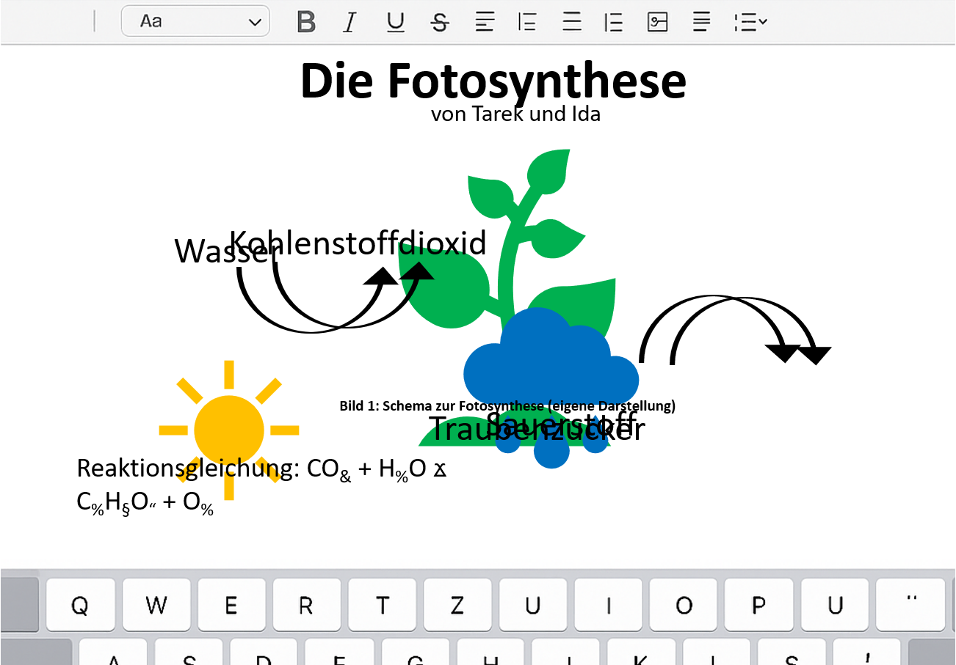
Was ist hier schief gegangen?
Bildimpuls
Ist euch das auch schon einmal passiert?
Habt ihr Ideen, woran das liegen könnte?
Wie könnte man das Problem vermeiden?
Kapitel 2.2.3 | Mit Dateien umgehen

Slide 2
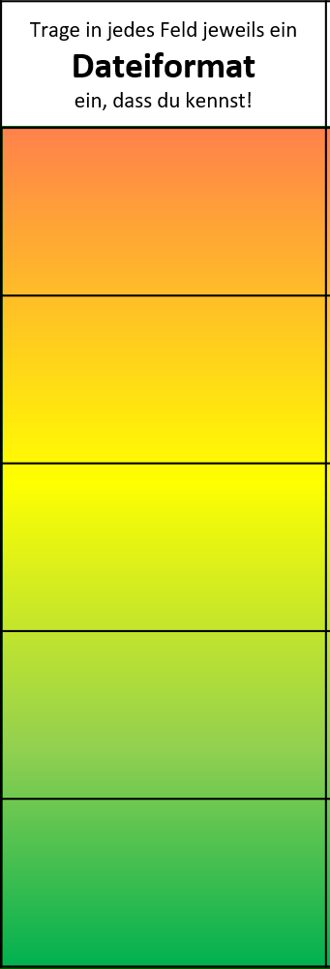


Welche Farbe zeigt die Dateien-Ampel bei dir an?
Dateien-Ampel
Finde heraus, wieviel du schon zum Thema „Dateiformate“ weißt.
Trage dazu in jedes Feld auf der Dateien-Ampel den Namen eines Dateiformates ein.
Wer schafft es bis grün zu kommen?
.jpg
?
Kapitel 2.2.3 | Mit Dateien umgehen

Slide 3
Klasse 5-6
Trage in jedes Feld jeweils ein Dateiformat ein, dass du kennst! | Trage in jedes Feld jeweils ein Dateiformat ein, dass du kennst! | Trage in jedes Feld jeweils ein Dateiformat ein, dass du kennst! | Trage in jedes Feld jeweils ein Dateiformat ein, dass du kennst! | Trage in jedes Feld jeweils ein Dateiformat ein, dass du kennst!

Slide 4
Klasse 7-8
Trage in jedes Feld jeweils ein Dateiformat ein, dass du kennst! | Trage in jedes Feld jeweils ein Dateiformat ein, dass du kennst! | Trage in jedes Feld jeweils ein Dateiformat ein, dass du kennst! | Trage in jedes Feld jeweils ein Dateiformat ein, dass du kennst! | Trage in jedes Feld jeweils ein Dateiformat ein, dass du kennst!

